Slide 1

아동인권 교육 · 고학년
참여할 권리
센터의 주인공은 우리예요
Notes:
[도입 · 5분] 표지를 보여 주고 질문으로 생각 열기

Slide 2

생각해 볼까요?
센터 규칙 중 바꾸고 싶은 게 있나요?
Notes:
[도입 · 5분] 표지를 보여 주고 질문으로 생각 열기
진행 팁: 불만을 말하는 시간이 아니라 '더 좋게 바꾸는 방법'을 찾는 시간이라고 안내해요.

Slide 3

1
의견 표명권
나와 관련된 결정에 의견을 말해요
Notes:
[전개 1 – 핵심 약속 · 10분] 의견 표명권 · 근거 있게 · 자치회의을 그림과 함께 하나씩 알아보기
진행 팁: 유엔아동권리협약 제12조: 어른은 아동의 나이와 성숙도에 맞게 의견을 중요하게 고려해야 해요.

Slide 4

2
근거 있게
이유와 함께 존중하는 말로
Notes:
[전개 1 – 핵심 약속 · 10분] 의견 표명권 · 근거 있게 · 자치회의을 그림과 함께 하나씩 알아보기
진행 팁: '싫어요'보다 '○○해서 △△로 바꾸면 좋겠어요'처럼 말하도록 연습해요.

Slide 5
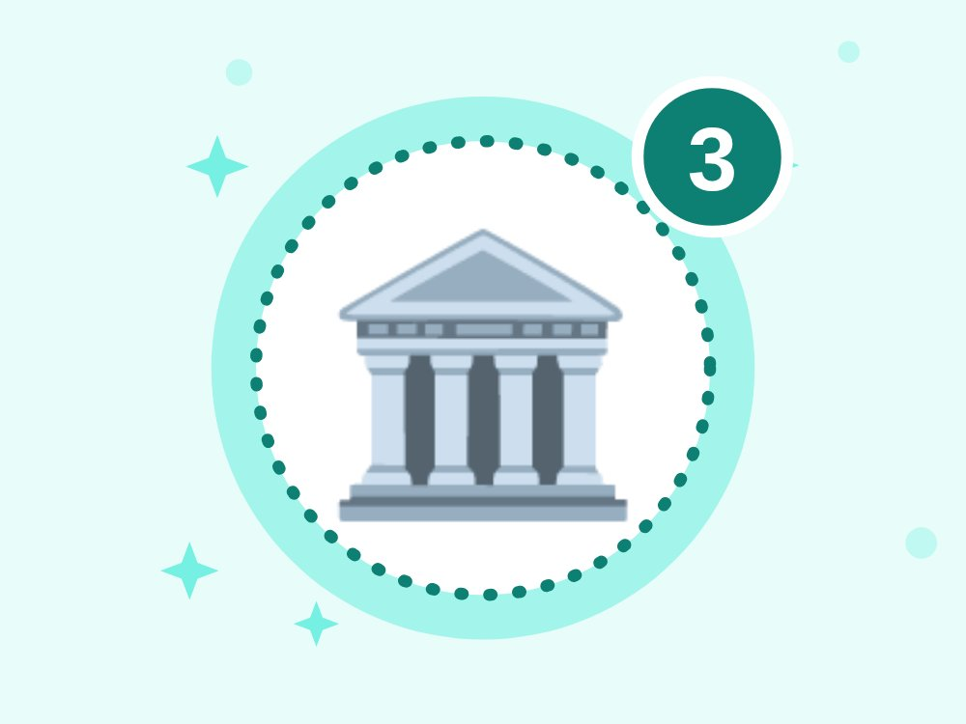
3
자치회의
아동자치회의에서 함께 결정해요
Notes:
[전개 1 – 핵심 약속 · 10분] 의견 표명권 · 근거 있게 · 자치회의을 그림과 함께 하나씩 알아보기
진행 팁: 센터 자치회의가 있으면 실제 안건으로 연결해요. 지역의 아동참여위원회(아동친화도시 등)도 소개할 수 있어요.

Slide 6
O X 퀴즈 1 / 4
청소년은 아직 어려서 의견을 낼 수 없어요.
O
X
Notes:
정답은 X예요. 아이들이 팔로 O 또는 X를 만들어 답하게 해요. 다음 장에 정답과 해설이 나와요.
[전개 2 – O X 퀴즈 · 10분] 팔로 O X를 만들어 답하고 이유 말하기

Slide 7
O X 퀴즈 1 / 4
청소년은 아직 어려서 의견을 낼 수 없어요.
O
X
X · 18세 미만 모두에게 참여권이 있어요.
유엔아동권리협약 12조는 아동이 자신과 관련된 일에 의견을 말할 권리를 보장해요. 나이가 어려도 의견은 소중해요.
Notes:
정답: X — 18세 미만 모두에게 참여권이 있어요.
해설: 유엔아동권리협약 12조는 아동이 자신과 관련된 일에 의견을 말할 권리를 보장해요. 나이가 어려도 의견은 소중해요.

Slide 8
O X 퀴즈 2 / 4
다수결로 정해도 소수 의견을 들어 봐야 해요.
O
X
Notes:
정답은 O예요. 아이들이 팔로 O 또는 X를 만들어 답하게 해요. 다음 장에 정답과 해설이 나와요.

Slide 9
O X 퀴즈 2 / 4
다수결로 정해도 소수 의견을 들어 봐야 해요.
O
X
O · 소수 의견에 좋은 생각이 있을 수 있어요.
다수결은 편리하지만 적은 사람의 의견이 무시되기 쉬워요. 결정 전에 다른 의견도 충분히 들어요.
Notes:
정답: O — 소수 의견에 좋은 생각이 있을 수 있어요.
해설: 다수결은 편리하지만 적은 사람의 의견이 무시되기 쉬워요. 결정 전에 다른 의견도 충분히 들어요.

Slide 10
O X 퀴즈 3 / 4
온라인에서 의견을 말할 땐 욕을 써도 돼요.
O
X
Notes:
정답은 X예요. 아이들이 팔로 O 또는 X를 만들어 답하게 해요. 다음 장에 정답과 해설이 나와요.

Slide 11
O X 퀴즈 3 / 4
온라인에서 의견을 말할 땐 욕을 써도 돼요.
O
X
X · 온라인에서도 존중하는 말을 써요.
온라인 댓글도 누군가가 읽어요. 욕이나 비하 없이 근거를 들어 말해야 의견이 힘을 가져요.
Notes:
정답: X — 온라인에서도 존중하는 말을 써요.
해설: 온라인 댓글도 누군가가 읽어요. 욕이나 비하 없이 근거를 들어 말해야 의견이 힘을 가져요.

Slide 12
O X 퀴즈 4 / 4
아동이 지역 정책에 의견을 내는 모임도 있어요.
O
X
Notes:
정답은 O예요. 아이들이 팔로 O 또는 X를 만들어 답하게 해요. 다음 장에 정답과 해설이 나와요.

Slide 13
O X 퀴즈 4 / 4
아동이 지역 정책에 의견을 내는 모임도 있어요.
O
X
O · 아동참여위원회 같은 모임이 있어요.
많은 지역에 아동참여위원회처럼 아동이 정책에 의견을 내는 모임이 있어요. 우리 동네에도 있는지 찾아봐요.
Notes:
정답: O — 아동참여위원회 같은 모임이 있어요.
해설: 많은 지역에 아동참여위원회처럼 아동이 정책에 의견을 내는 모임이 있어요. 우리 동네에도 있는지 찾아봐요.

Slide 14

모의 자치회의
안건 정하기 → 의견 → 투표 → 센터에 제안서
Notes:
[활동 – 모의 자치회의 · 10분] 안건 정하기 → 의견 → 투표 → 센터에 제안서
진행 팁: 사회자·기록자·발표자 역할을 나누고 안건 하나를 실제로 토의해요. 결과는 제안서로 써서 센터장님께 전달하고, 답변을 꼭 아이들에게 돌려줘요.

Slide 15
📣
말하기
🧩
근거
🏛️
참여
오늘의 약속 · 다 같이 외쳐요!
Notes:
[정리 · 5분] 오늘의 약속 다 같이 외치고 활동지 나눠 주기

Slide 16
선생님용 준비 메모
준비물
공식 자료
TV 또는 빔프로젝터
활동지(인원수만큼)
안건 카드
제안서 양식
역할 이름표(사회자·기록자·발표자)
국가아동권리보장원 – 아동권리 교육자료 (누리집)
유니세프 한국위원회 – 유엔아동권리협약 알아보기 (누리집)
안전 주의 아이가 학대·차별·괴롭힘 같은 권리 침해를 털어놓으면 "말해줘서 고마워, 네 잘못이 아니야"라고 말하고 자세히 캐묻지 마세요. 학대가 의심되면 112에 신고해요(상담 129). 선생님은 신고의무자예요. 가족 모습·형편을 예로 들 때 특정 아이가 드러나지 않게 해 주세요.
Notes:
이 장은 선생님용이에요. 아이들에게 보여 줄 필요는 없어요.
만든 사람 jeonghwan0415 · 자료는 CC BY-NC-SA 4.0(출처 표시·비영리·같은 조건)으로 자유롭게 고쳐 쓰고 나눌 수 있어요. 영상 저작권은 각 기관에 있어요(링크·퍼가기로만 사용).

